Slide 1
Воспалительный процесс и как с ним бороться.
Холодные и горячие травы. Травы при ОРВИ и ковиде.
Григорьева Ольга Вадимовна

Slide 2
Чем плох воспалительный процесс
Очень древняя реакция, направленная на изоляцию поражённого участка с последующим его отторжением и заживлением раны.
У кишечнополостных, при попадании инородного тела, участок с инородным телом отторгается и заживляется.
У человека, по сути, происходит то же самое, если занозить палец: изоляция участка, гибель клеток и нагноение, удаление занозы вместе с гноем, регенерация.
Реакция организма, направленная на изоляцию участка годится только для маленькой площади поражения, и плохо подходит для большой площади или для внутренних органов.

Slide 3
Причины, вызывающие воспалительный процесс
Травма
Инородное тело
Химическое раздражение
Инфекция
Аутоиммунные процессы

Slide 4
Стадии воспалительного процесса
1. Гиперемия. На этой стадии разрушаются клетки, которые контачат с тем, что воспаление вызвало. Кожа вокруг краснеет. Содержимое клеток выходит в межклеточное пространство, начинает образовываться отёк.
В ответ на начало воспаления выделяются белки, провоцирующие локальное повышение температуры.
2. Отёк и тромбоз. Около места отёка расширяются капилляры, нарушается капиллярное кровообращение, происходит локальный тромбоз мелких сосудов.
Воспалённый участок оказывается изолированным от организма. Продолжается гибель клеток на этом участке.
При отёке сдавливаются нервные окончания, возникает боль. При долгих застойных процессах могут откладываться кальцинаты (простата, печень, молочные железы и др.).

Slide 5
Стадии воспалительного процесса
3. Некроз. В изолированном участке продолжается гибель клеток. Активизируются макрофаги, которые едят погибшие клетки.
Происходит нагноение и некроз тканей в очаге воспаления.
4. Регенерация. После того, как некротический процесс заканчивается, происходит постепенная регенерация тканей и восстановление в них капиллярной сети.
В случае длительного или обширного воспалительного процесса регенерация нарушается, часть эпителиальных клеток становятся соединительнотканными, происходит фиброз тканей органа.
При воспалении органов брюшной полости может активироваться спаечный процесс.

Slide 6
Работа с воспалительным процессом
Воспалительный процесс обратим, причём на разных стадиях.
Чем раньше мы возьмёмся за его устранение, тем меньше будет неприятных последствий.
Наши задачи:
Уменьшить изоляцию воспалённого участка
Наладить тканевое кровообращение
Снять тромбоз
Улучшить регенерацию тканей
Уменьшить интоксикацию
При высокой температуре – снизить её
Устранить причину, вызвавшую воспаление
До тех пор, пока продолжается воспалительный процесс, должна проводиться противовоспалительная терапия.

Slide 7
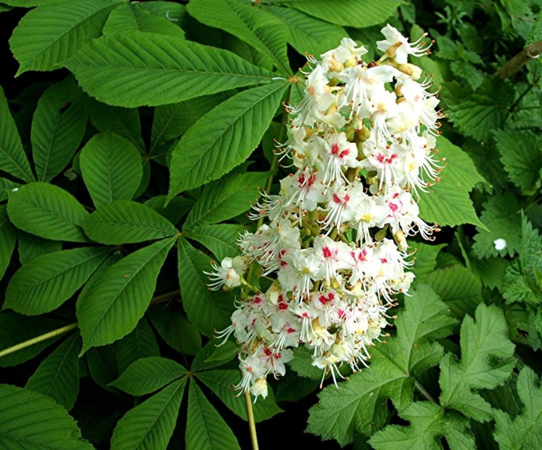
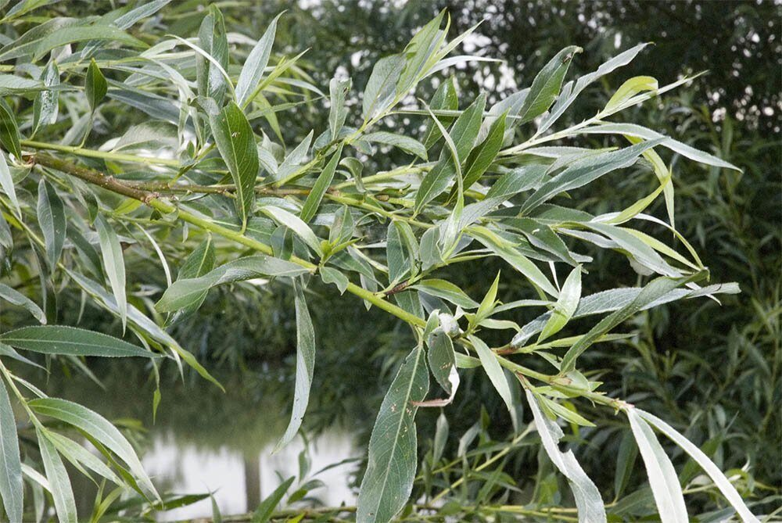
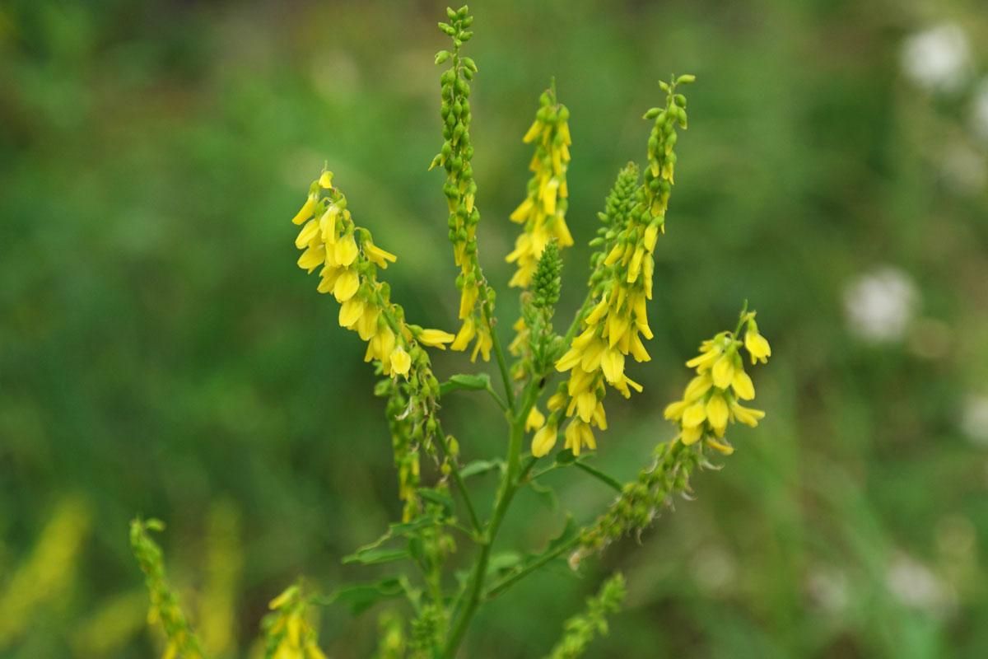
Травы, уменьшающие тромбоз
Донник, все виды. Противопоказания: лейкоз. Донник способствует активизации синтеза лейкоцитов.
Каштан конский, цветки, листья и плоды.
Растения, содержащие салицилаты (+ снижают температуру):
Ива (кора и листья), спирея, таволга, лист малины, цветки рябины и боярышника, цветы и листья липы и др.
Каштан конский
Ива белая
Донник лекарственный

Slide 8
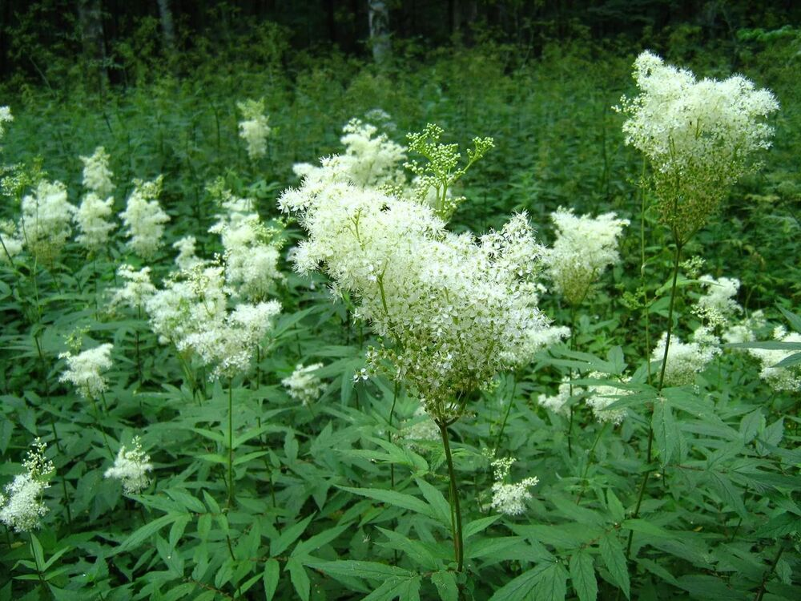
Таволга вязолистная (лабазник вязолистный)
Действия: антивирусное, снятие воспаления, уменьшение тромбоза, регенерация (в том числе – сосудов и эндотелия сосудов), снижение высокой температуры. Вяжущее (особенно корни), кровоостанавливающее, антиоксидантное.
Дозировка на день 1 ч. л. – 2-3 ст. л.

Slide 9
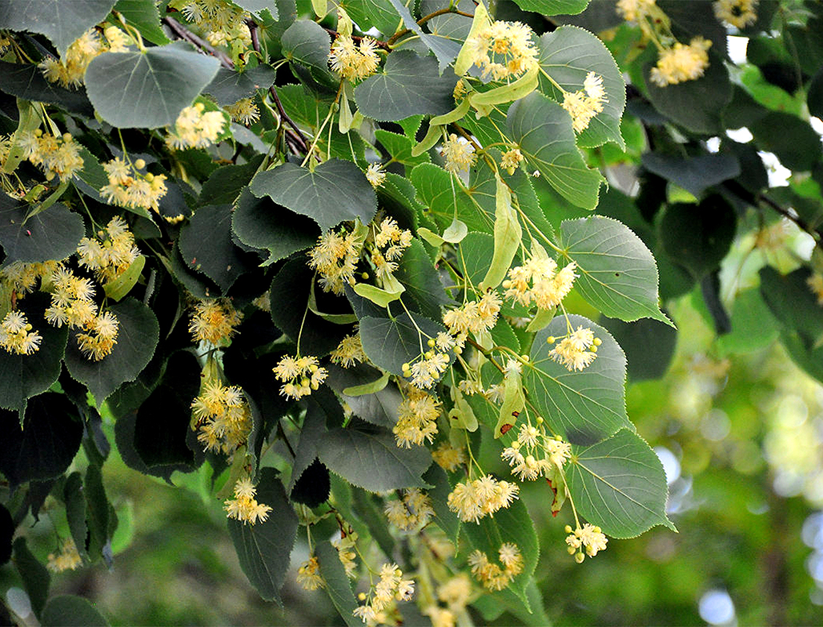
Липа (цветки и листья)
Действие: противовоспалительное, снижает температуру, обволакивающее, заживляющее, укрепляет сосуды, успокаивающее.
Дозировка на день 1 ч. л. – 2 ст. л.

Slide 10
Травы, уменьшающие воспаление.
Налаживают тканевый обмен и усиливают регенерацию.
Лист подорожника, лист лопуха, мята, лист берёзы, ромашка, календула, арника, мать-и-мачеха, лаванда, будра, очитки большой и пурпурный, сушеница, лапчатки (все виды), морковь, герань (все виды), полынь, пижма, лист ивы, лист липы и др. Алоэ, каланхоэ, золотой ус.
Уменьшают отёк.
Лист подорожника, лист лопуха, мята, лист берёзы, будра, лист смородины, хвощ, очитки большой и пурпурный, полынь, пижма, лист ивы, лист липы и др. Алоэ, каланхоэ, золотой ус.
Все перечисленные травы можно использовать местно при травмах, ожогах, укусах насекомых.

Slide 11
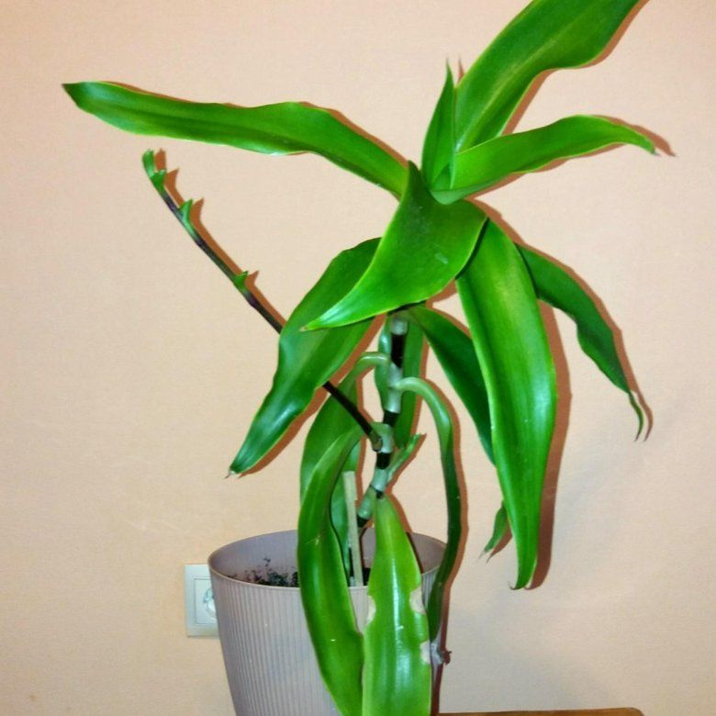
Золотой ус (каллизия душистая)
Применение. Регенерация и налаживание обмена веществ.
1. Свежий лист. Ушибы, травмы, язвы, ожоги, укусы насекомых, кожные сыпи – лист размять, приложить к больному месту. 2. Гастрит, дуоденит, отравление, подагра – съедать в день по 1 листу или отжимать сок и выпивать по чайной ложке 2-3 раза в день.
Настойка (делается из свежих «усов» и побегов). Наружно – при боли в суставах, подагре. Внутрь – проблемы обмена веществ, почек, пищеварения.

Slide 12
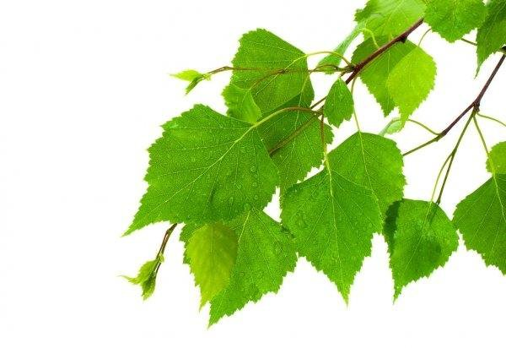
Лист берёзы (разные виды)
Свойства: регенерация, снятие отёка, мочегонное, противоинфекционное
(антибактериальное, в том числе – стафилококк, и стрептококк, лямблиозы). Улучшает работу печени, почек, желчного пузыря. Используется при подагре. Наружно – при сыпях, ожогах, проблемах кожи.
У молодого, ещё не развернувшегося, листа сильнее противоинфекционные свойства. У зрелого – детокс и регенерация.
Дозировка на день: 1 столовая ложка

Slide 13
Кровоостанавливающие травы
Два основных механизма: повлиять на образование тромба и сократить гладкую мускулатуру (сжать сосуды). Сокращают гладкую мускулатуру: пастушья сумка, крапива, таволга, горцы (все виды), буквица, кофе. Влияют на образование тромба: тысячелистник, кора калины, подорожник, все вяжущие травы (кровохлёбка, кора дуба, кора вяза, корень и лист бадана и др.). Наружно: свежую траву растереть и приложить к ране, сухую – растереть и засыпать рану. Внутрь: заварить и пить.

Slide 14
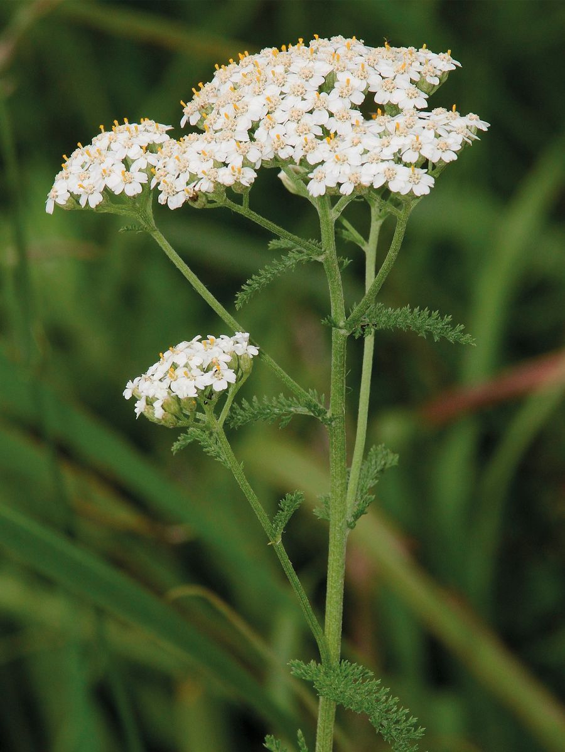
Тысячелистник обыкновенный
Используемая часть – трава и листья. Наружно – остановка крови из порезов и ран. Растяжения и ушибы. Внутрь. 1. Любые кровотечения (жкт, мочевыводящие пути, носовые кровотечения, избыточные менструальные кровотечения). 2. Противоинфекционное. 3. Противовоспалительное. 4. Слабая горечь, улучшение пищеварения. 5. В онкологии – при тромбопении. Усиливает синтез тромбоцитов.
Дозировка на день: от 1 ч. л. до 1 ст. л.

Slide 15
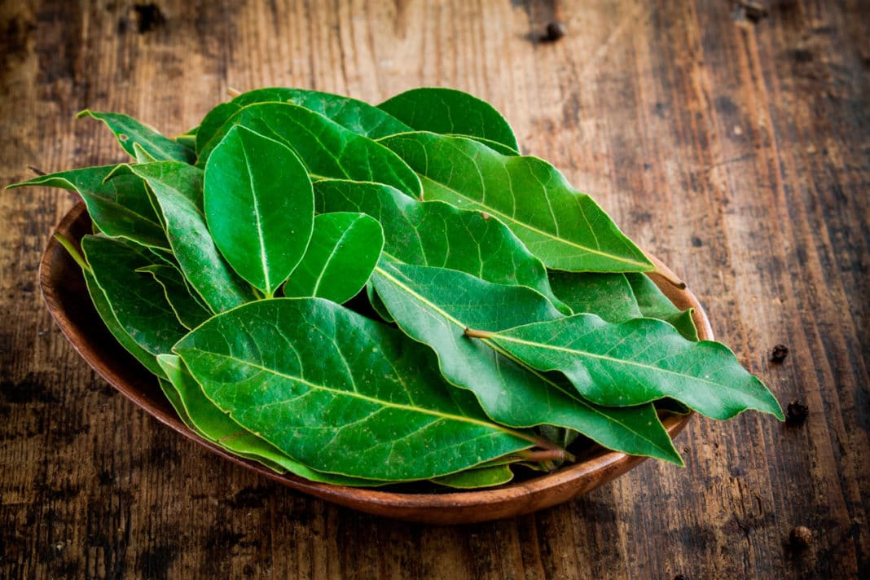
Травы при воспалении
Уменьшают боль при воспалении: лист и корень дягиля, лаванда, лавровый лист, лист липы, подорожника, мята, ромашка, полынь, пижма, лист берёзы, корни и листья дягиля, гвоздика (пряность).
При раздражении слизистых оболочек используем обволакивающие средства: корень алтея, чиа, семена подорожника, липу, мальву, плоды фенхеля и аниса. Холодный или горячий настой. Отвар плодов овса (варим 20-30 мин.)

Slide 16
Если воспалительный процесс вызван травмой
Сразу начинаем использовать растения, улучшающие регенерацию, если надо – кровоостанавливающие. Если можно приложить местно – прикладываем. Если нет – рядом. Если трава сухая – заварить, остудить, делать холодные примочки на закрытую кожу. Свежую – размять и приложить.
Ожоги: алоэ, каланхоэ, золотой ус, подорожник, лист лопуха, лист капусты, листья очитков – размять и приложить к ожогу.
Эфирное масло лаванды применяем при ожогах, ушибах, растяжениях, укусах насекомых и животных, в чистом виде или с базовым маслом.

Slide 17
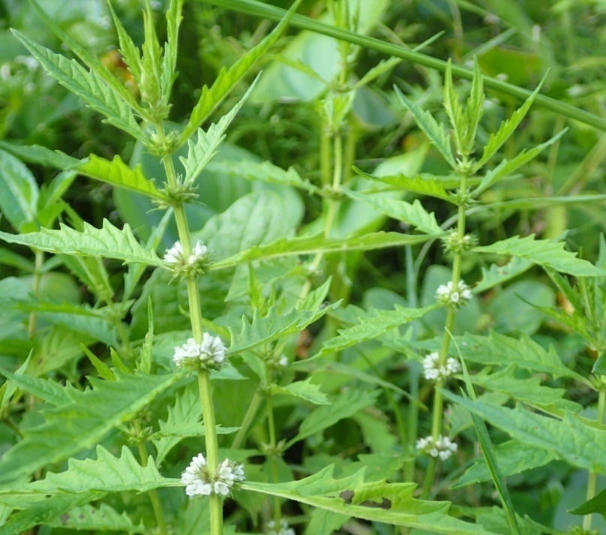
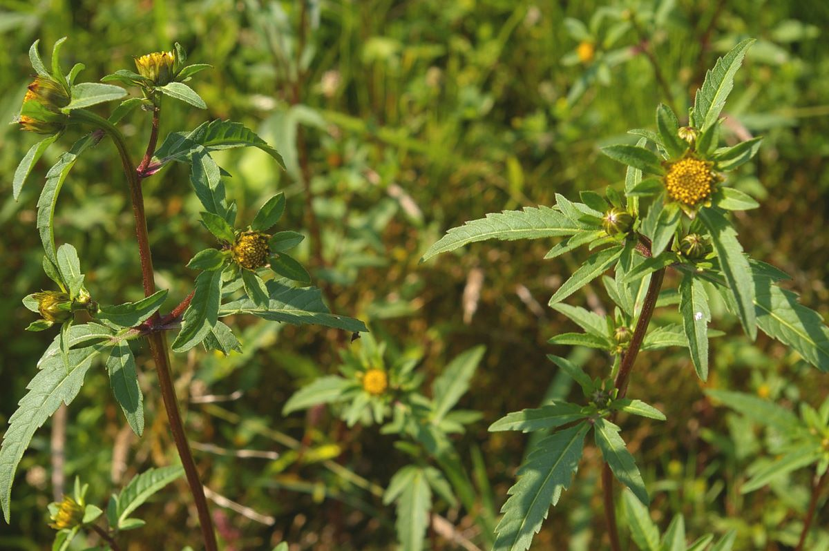
Аутоиммунное воспаление
Кроме противовоспалительных трав обязательно добавляем противоаллергические в большой дозировке (2-4 столовых ложки). Противоаллергические травы (снижают выработку антител): зюзник, ряска, череда, будра, буквица, пустырник, фиалка.
Зюзник европейский
Череда трёхраздельная

Slide 18
Инфекционное воспаление
Противоинфекционные травы + противовоспалительные.
Противоинфекционные травы: цетрария (исландский мох), эвкалипт (лист, кора), таволга, чистотел, толокнянка, грецкий, манчжурский и чёрный орех (лист и незрелые плоды), бархат амурский (лист, кора), осина и тополь (кора, почки), берёза (лист, почки, кора), лаванда, черноголовка, живучка, чабрец, иссоп, шалфей, хвоя сосны, ели, пихты, веточки туи, можжевельника, кипариса, лавр, полынь, пижма, бархатцы, монарда, имбирь, гвоздика, чёрный перец, корица, куркума и др.

Slide 19
«Простуды», ОРВИ
Всегда – история про инфекцию, внутреннюю или внешнюю. Чаще всего простуды – это вирусные инфекции, ОРВИ. К этой же категории сейчас относят ковид. Другой вариант – обострение имеющейся хронической инфекции. Эти два варианта могут сочетаться.

Slide 20
Холод и жар во время простудных заболеваний
В начале заболевания – холод.
Замёрзший человек, более уязвим для инфекций
(не путать с закаливанием!)
Мы ощущаем холод и озноб, когда поднимается температура.
Когда подъём температуры закончен, мы ощущаем жар.
Все воспалительные процессы, включая инфекционные, по сути своей, процессы горячие.
В соответствии с тем, холод у нас, или жар, мы используем горячие или холодные травы. При лихорадке, когда эти состояния чередуются, мы чередуем и травы.

Slide 21
При симптомах холода (мы мёрзнем)
Нужно согреться любым путём: одеться, использовать грелку (бутылку с горячей водой), принять горячий душ или ванну, если человек здоров, но замёрз – подвигаться.
Используем горячие специи: чёрный перец, душистый перец, гвоздика, имбирь, корица, кардамон, бадьян, куркума, мускатный орех. Все эти специи обладают противовирусным действием. Корни девясила и дягиля – тоже горячие.
Согревающий чай. В любую чайную основу – обычный чай, травяной чай – добавляем специи, так, как добавили бы в глинтвейн, чтобы они чувствовались.
Специи кладём по вкусу. Если есть только что-то одно – значит, кладём что-то одно. Пьём, пока холод не отступит.
Настойки корней девясила или дягиля. Если замёрзли или знобит – 1 ч. л. настойки на стакан горячей воды.

Slide 22
При симптомах жара
Используем холодные травы.
Варианты холодных трав. 1. Травы, содержащие салицилаты: ива, кора и листья; липа, кора и листья; малина, побеги и листья; тополь, кора и листья; спирея, лист и цветки боярышника, таволга.
2. Травы с сочными листьями: лопух, подорожник, капуста, мать-и-мачеха, очиток, алоэ, золотой ус, каланхоэ, лист берёзы, лист смородины, лист кубышки или кувшинки, сныть и др. 3. Листья и корневища злаков, листья бамбука. 4. Мята. 5. Хвощ. 6. Цитрусы, сок. Самый холодный – лайм, потом грейпфрут, потом лимон, потом апельсин и мандарин.
7. Травы, богатые сапонинами: примула, фиалка, мать-и-мачеха, мыльнянка.
8. Холодная специя – куркума.

Slide 23
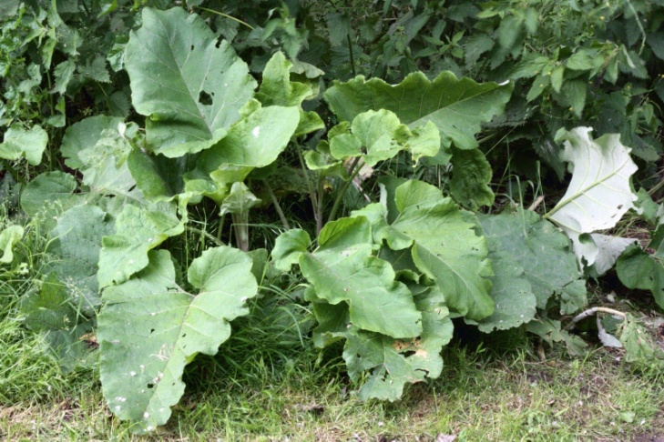
Холодные и горячие травы можно использовать вне заболеваний. Если вы часто мёрзнете – добавляйте в чай горячих трав. Если всё время жарко – холодных. В летнюю жару – холодные травы, в мороз – горячие.

Slide 24
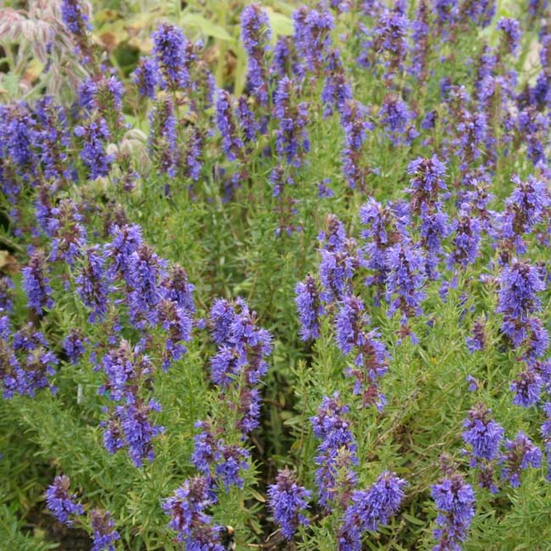
Сбивают температуру
Таволга, цветки и трава
Малина, листья и плоды
Ива, кора и листья (все виды)
Рябина, цветки, листья, плоды
Боярышник, цветки и листья
Липа, цветки и листья
Осина, кора и листья
Тополь, кора и листья
Облепиха, листья и веточки
Лох, листья и веточки
Иссоп
Чабрец
Ягоды клюквы, брусники,
смородины, ежевики
Иссоп лекарственный (антивирусное, антибактериальное, спазмолитик, от кашля, уменьшает потоотделение и выработку молока).

Slide 25
Травы с антивирусным и антибактериальным действием
Таволга, лист облепихи, лист грецкого ореха, эвкалипт, чабрец, розмарин, майоран, душица, имбирь, корица, гвоздика, бадьян, цетрария, анис, фенхель, змееголовник, живучка, черноголовка, чага, хвоя сосны, ели, пихты, веточки туи, можжевельника и кипариса, монарда, ряска, лаванда, лист клёна, молодой лист берёзы, цветки боярышника, рябины, черёмухи, чистотел, пижма, полынь,
бархат амурский (лист и молодые веточки) цитрусы, аир,
лук, чеснок и др. Лишайники: все виды. Чаще всего используется цетрария (исландский мох).

Slide 26
Противопростудные рецепты
Противопростудная тройчатка:
Цетрария 2 части
Таволга 2 части
Чистотел 1 часть
Можно добавить эвкалипт, 1 часть.
Завариваем довольно крепко: на кружку насыпаем 1/3-1/2 сбора, заливаем кипятком. Пьём глотками, глоток примерно каждые 10 минут. Эту же траву заливаем ещё 1-2 раза и выпиваем.

Slide 27
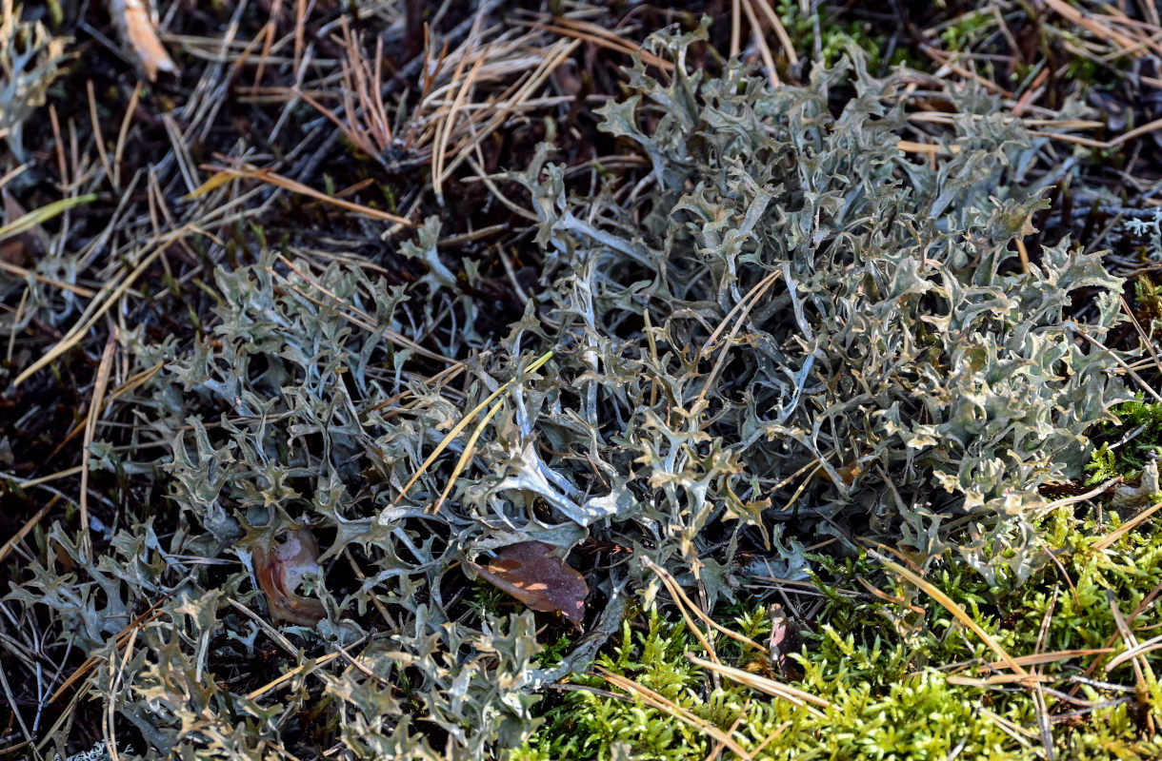
Цетрария исландская (исландский мох)
Противоинфекционное, при всех заболеваниях дыхательной системы. Не вызывает аллергию. Веточки едят, чтобы убрать дисбактериоз.

Slide 28
Противопростудные рецепты
Луковое молоко. Берём стакан молока и луковицу средних размеров.
Луковицу мелко режем, заливаем холодным молоком и доводим до кипения. Остужаем до тёплого, процеживаем. Пьём.
Можно добавить мёд по вкусу. При непереносимости молока – просто луковый отвар. Рецепт работает при начинающемся ОРВИ и при кашле.

Slide 29
Ковид
У ковида более обширное поражение различных систем, есть рецепторы к клеткам дыхательной системы, есть рецепторы к клеткам сосудов. Это дает неприятные последствия – постковидные заболевания. Начало заболевания более смазанное – ощущение усталости, общей вялости. (У всех нас есть иммунитет к ковиду, и он сейчас редко проявляется ярко). Простудные симптомы (насморк, горло, кашель) могут быть очень слабыми. Основная неприятность – последствия: 1. Сильное падение иммунитета →→ другие инфекции (пневмония, гайморит, герпес). 2. Сосудистые осложнения. Слабость, падение когнитивных функций, зрения, сердечно-сосудистые проблемы, проблемы суставов, пищеварения, ЦНС. 3. Обширное поражение и тромбозы.

Slide 30
Ковид. Что делаем.
1. Реагируем на всякие мелкие недомогания и непонятную вялость – пьём антивирусные сборы + травы для сосудов (таволга, календула, гинкго, подорожник, цветы калины, астра, лист лопуха, ива, арника). 2. В остальном всё делаем по симптомам (насморк, кашель и т. д.). 3. Пьём травы, поднимающие иммунитет, как только падает температура, или если болеем без температуры. (Эхинацея, женьшень, дягиль, девясил, корень лопуха, элеутерококк и др.) 4. Пьём травы, защищающие цнс: майоран, базилик, пион, розмарин, чабрец, сбор «Прованские травы», лаванду, монарду, иссоп, кардамон и др.) 5. При слабости пьём травы, улучшающие работу сердца: плоды боярышника, калины, буквицу, пустырник, адонис, василистник и др.
6. Обязательно – травы от тромбоза: донник, каштан, таволга.

Slide 31
Благодарю за внимание!

